Slide 1
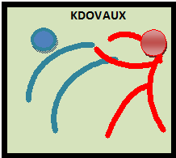
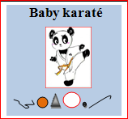


ASSOCIATION
KARATE DO SHOTOKAN &
ECOLE D’INITIATION OMNISPORTS
DE VAUX-SUR-SEINE
Nouvelles activités :
Baby-karaté & self-défense
Karaté
Baby karaté 4/5 ans
Self défense
E.I.O Omnisports
LES FEDERATIONS
-FFKARATE ET DISCIPLINES ASSOCIEES
-UFOLEP LIGUE DE L’ENSEIGNEMENT
06 10 51 52 46

Slide 2
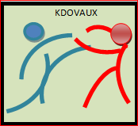

KARATE DO
Gymnase de la Gare
(14 Avenue de la Gare 78740 VAUX-SUR-SEINE)
Lundi : 17h45 enfants de 6/7 ans
18h30 enfants de 8 à 12 ans
19h30 à 21h00 adolescents et adultes
Vendredi : 17h45 enfants de 6/7 ans
18h30 enfants de 8 à 12 ans
19h30 à 21h00 adolescents et adultes
INFORMATIONS
Présenter un certificat médical apte à la pratique du karaté et la participation aux compétitions
Signer la licence.
Remplir les documents d’inscriptions

Slide 3
BABY KARATE (4/5 ans)
Gymnase de la Gare
(14 Avenue de la Gare 78740 VAUX-SUR-SEINE)
Mercredi 17h00 à 17h45 enfants de 4/5 ans.
Education ludique
Apprentissages moteurs
Déplacements
Equilibre
Découverte de son corps
Socialisation
INFORMATIONS
Signer la licence de la FFKaraté
Présenter un certificat médical : apte à la pratique du karaté découverte
Tenue : un karaté gi (un kimono)
-Remplir les documents d'inscriptions
.
06 10 51 52 46

Slide 4

SELF DEFENSE 2017/2018
Adolescents et adultes
Gymnase de la Gare
(14 Avenue de la Gare 78740 VAUX-SUR-SEINE)
Mercredi 19h00 à 20h30.
Appréhender des situations d’agressions
Apprentissage de techniques de défenses simples
Mettre hors d’état de nuire un agresseur
Travail sur le contrôle de soi, face à des situations réalistes et efficaces.
INFORMATIONS
Signer la licence de la FFKaraté
Présenter un certificat médical : apte à la pratique de la self défense.
Tenue : un bas de survêtement un tee short noir et une paire de ballerines
Remplir les documents d'inscriptions.
06 10 51 52 46

Slide 5
E.I.O Omnisports
Gymnase de la Gare
(14 Avenue de la Gare 78740 VAUX-SUR-SEINE)
Mercredi après-midi deux séances
14h30/15h30 enfants de 6/7 ans.
15h30/16h30 enfants de 8 à 10 ans.
Découverte des disciplines sportives par cycle de 6 à 8 séances.
Activités proposées: - Six activités différentes sont proposées chaque année.
Deux niveaux d’apprentissages
Initiation des activités sportives, développement psychomoteur et découverte du matériel.
Approfondissement des disciplines sportives sur les plans physique, technique, tactique etc…
Les activités proposées sur plusieurs années
Tennis -- Football -- Cirque -- Rollers -- Basketball -- Gymnastique au sol -- Karaté -- Vélo -- Badminton --Volleyball -- Acrosport –
Escrime -- Ultimate -- Trottinette --Hockey -- Tennis de table -- Golf -- Athlétisme --Jeux d’opposition -- Gymnastique Rythmique –
Rugby -- Tir à l’arc
06 10 51 52 46
INFORMATIONS
Signer la licence UFOLEP
Présenter un certificat médical
(apte à la pratique multisports)
Remplir les documents d’inscriptions

Slide 6

Répartition des disciplines sur une semaine type.
KARATE DO
Lieu : Gymnase de la Gare
Jours : Lundi et vendredi
Heure : Cours 1) 17h45 / cours 2) 18h30 / cours 3) 19h30 à 21h00
BABY KARATE
Lieu : Gymnase de la Gare
Jour: Mercredi
Heure : 17h00/17h45
SELF DEFENSE
Lieu : Gymnase de la Gare
Jours : Mercredi
Heure : 19h00/20h30
ECOLE D’INITIATION OMNISPORTS
Lieu : Gymnase de la Gare
Jours : Mercredi après-midi
Heure : 14h30 cours 1 / 15h30 cours 2
Tel : 06 10 51 52 46

Slide 7
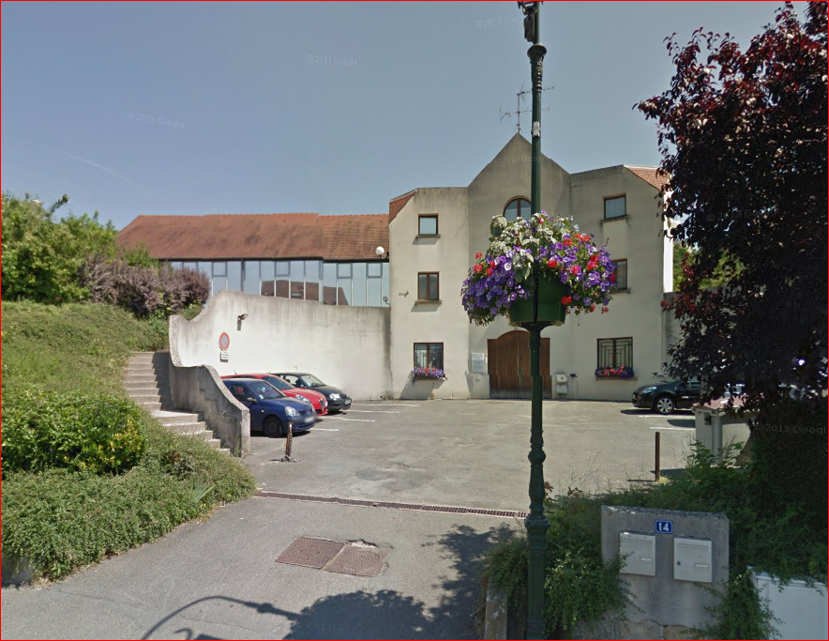
LIEU DE PRATIQUE
Gymnase de la Gare
14 avenue de la gare VAUX-SUR-SEINE
Nouvelle saison
-Karaté do
-Baby karaté
-Self défense
-E.I.Omnisports

